Slide 1

MATURA 2026

Slide 2
FORMUŁA 2023- ABSOLWENCI TECHNIKUM W ROKU SZKOLNYM 2025/2026
Absolwent, przystępując do egzaminu maturalnego w 2026 r., zdaje obowiązkowo
w części ustnej | w części pisemnej | aby w 2026 r. uzyskać świadectwo dojrzałości, absolwent obowiązkowo przystępuje również do części pisemnej egzaminu z jednego przedmiotu dodatkowego na poziomie rozszerzonym
język polski | język polski
język obcy nowożytny wybrany spośród języków: angielskiego, francuskiego, hiszpańskiego, niemieckiego, rosyjskiego albo włoskiego | matematyka
 | język obcy nowożytny

Slide 3
DODATKOWE INFORMACJE
do egzaminu z jednego przedmiotu dodatkowego, nie musi przystąpić absolwent, który posiada dokumenty poświadczające uzyskanie dyplomu zawodowego na poziomie technika. Pisemną informację (załącznik 5c) należy złożyć nie później niż do 20 kwietnia 2026 r
absolwent może ponadto przystąpić do egzaminu maturalnego z nie więcej niż pięciu kolejnych przedmiotów dodatkowych wybranych spośród pozostałych przedmiotów dodatkowych na poziomie rozszerzonym, a w przypadku języków obcych nowożytnych – na poziomie rozszerzonym albo dwujęzycznym.
egzamin maturalny z języka polskiego jako przedmiotu dodatkowego jest zdawany tylko w części pisemnej na poziomie rozszerzonym

Slide 4
DEKLARACJA- E-DEKLARACJA
Uczeń technikum, który zamierza przystąpić do egzaminu maturalnego bezpośrednio po ukończeniu szkoły w 2026 r. składa deklarację do dyrektora szkoły macierzystej
  do 9 lutego 2026 r.- deklaracja ostateczna
  Po terminie złożenia deklaracji nie ma już możliwości dokonywania w deklaracji zmian dotyczących wyboru przedmiotów i poziomu egzaminów
Załącznik 1a (Deklaracja A)
Deklarację w postaci elektronicznej (e-deklarację) zdający może wypełnić i złożyć w Zintegrowanym Interfejsie Użytkownika (ZIU) na stronie internetowej: https://ziu.gov.pl/login.
Dyrektor szkoły przekazuje uczniom ostatnich klas szkół ponadpodstawowych, którzy w 2026 r. planują przystąpienie do egzaminu maturalnego po raz pierwszy, login i hasło do ZIU do 17 listopada 2025 r.

Slide 5
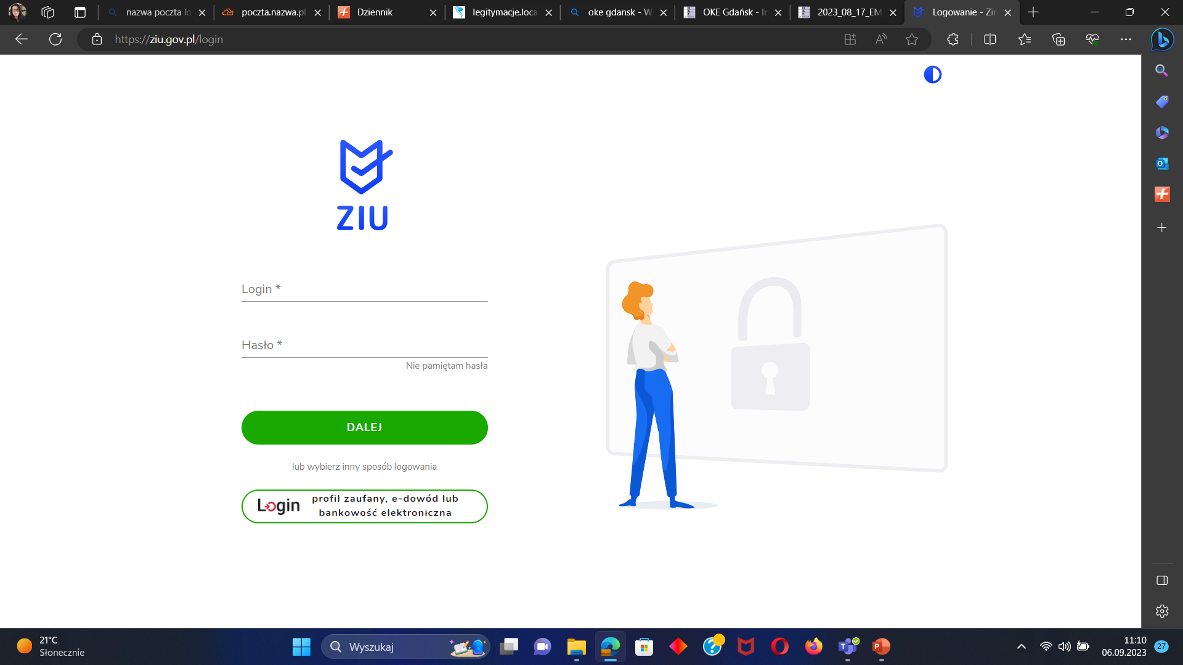

Slide 6
DEKLARACJA- E-DEKLARACJA
Deklaracje w postaci elektronicznej będą mieć status „Złożona” do czasu przyjęcia e-deklaracji w systemie SIOEO przez dyrektora szkoły .
Deklaracje ze statusem „Złożona” zdający mogą samodzielnie edytować.
Po przyjęciu e-deklaracji przez dyrektora szkoły, dane zostaną zapisane w SIOEO i e-deklaracja zmieni status na „Przyjęta”.
Deklaracje ze statusem „Przyjęta” może edytować już tylko dyrektor szkoły w SIOEO.

Slide 7
CZĘŚĆ USTNA EGZAMINU MATURALNEGO
Z JĘZYKA POLSKIEGO
Część ustna egzaminu maturalnego z języka polskiego w Formule 2023 jest przeprowadzana z wykorzystaniem zestawów zadań. Każdy zestaw składa się z dwóch zadań:
  zadanie 1. – jest jednym z zadań z puli zadań jawnych, określonych w komunikacie o liście zadań jawnych. Zadanie zawiera zagadnienie sprawdzające znajomość treści i problematyki lektury obowiązkowej
  zadanie 2. – jest zadaniem, którego treść nie jest jawna. Zadanie zawiera tekst literacki lub jego fragment albo inny tekst kultury, w tym materiał ikonograficzny, lub jego fragment

Slide 8
CZĘŚĆ USTNA EGZAMINU MATURALNEGO
Z JĘZYKA POLSKIEGO
W czasie trwania części ustnej egzaminu maturalnego zdającym nie udziela się żadnych wyjaśnień dotyczących zadań egzaminacyjnych.
Ocenie podlegają wszystkie elementy egzaminu zgodnie z obowiązującymi zasadami oceniania. Członkowie zespołu przedmiotowego indywidualnie oceniają każdego zdającego w trakcie odpowiedzi, z zastrzeżeniem że egzaminujący powinien ograniczyć robienie notatek do niezbędnego minimum.
Swoje propozycje członkowie zespołu przedmiotowego nanoszą na kartę indywidualnej oceny
Zespół przedmiotowy ustala liczbę punktów przyznanych każdemu zdającemu zgodnie z harmonogramem przygotowanym przez przewodniczącego zespołu egzaminacyjnego

Slide 9
CZĘŚĆ USTNA EGZAMINU MATURALNEGO Z JĘZYKA OBCEGO NOWOŻYTNEGO
Część ustna egzaminu maturalnego z języka obcego nowożytnego w Formule 2023 oraz w Formule 2015 jest przeprowadzana z wykorzystaniem zestawów zadań.
Zestawy zadań do części ustnej egzaminu maturalnego z języka obcego nowożytnego w Formule 2023 oraz w Formule 2015 są takie same.
Każdy zestaw w Formule 2023 oraz w Formule 2015 składa się z rozmowy wstępnej (tylko w zestawie dla egzaminującego) oraz trzech zadań:
  zadanie 1. – rozmowa z odgrywaniem roli
  zadanie 2. – opis osoby / miejsca / wydarzenia oraz odpowiedzi na trzy pytania
  zadanie 3. – wypowiedź na podstawie materiału stymulującego i odpowiedzi na dwa pytania.
Treść zadań nie jest jawna.

Slide 10
DOSTOSOWANIA
Do końca września 2025 uczniowie klas maturalnych posiadający orzeczenie o potrzebie kształcenia specjalnego wydane ze względu na niepełnosprawność, orzeczenie o potrzebie indywidualnego nauczania , zaświadczenie o stanie zdrowia wydane przez lekarza ,opinię poradni psychologiczno-pedagogicznej, w tym poradni specjalistycznej, o specyficznych trudnościach w uczeniu się, uzgadniają z pedagogiem szkolnym panią Dorotą Kalinowską- Iwaniec :
  korzystania z dostosowania warunków i form egzaminu maturalnego do potrzeb edukacyjnych i możliwości psychofizycznych zdających (patrz: komunikat dyrektora CKE o dostosowaniach).
Dyrektor szkoły informuje zdającego o przyznanych mu dostosowaniach
Uczeń lub absolwent składa oświadczenie o korzystaniu lub niekorzystaniu z przyznanych dostosowań

Slide 11
W TRAKCIE EGZAMINU MATURALNEGO
Zdający ma obowiązek zgłosić się na każdy egzamin w części ustnej i pisemnej punktualnie, zgodnie z ogłoszonym harmonogramem. Na egzamin należy zgłosić się z dokumentem stwierdzającym tożsamość (z aktualnym zdjęciem).
Zdający nie może wnosić do sali egzaminacyjnej – ani w części ustnej, ani w części pisemnej – żadnych urządzeń telekomunikacyjnych lub korzystać z nich w tej sali.
Zdający w trakcie części pisemnej egzaminu może korzystać wyłącznie z materiałów i przyborów pomocniczych wymienionych w komunikacie dyrektora CKE o przyborach. Zdający nie może wnosić do sali innych materiałów i przyborów.
Zdający może wnieść do sali egzaminacyjnej małą butelkę wody. Podczas pracy z arkuszem egzaminacyjnym butelka powinna stać na podłodze przy nodze stolika, aby przypadkowo nie zalać materiałów egzaminacyjnych

Slide 12
W TRAKCIE EGZAMINU MATURALNEGO
INFORMACJE DLA ZDAJACYCH
Zdający ma obowiązek zakodować swój arkusz egzaminacyjny zgodnie z informacją przekazaną przez przewodniczącego zespołu nadzorującego, sprawdzić poprawność wpisanych przez siebie danych oraz danych na naklejkach przygotowanych przez OKE, zapoznać się z instrukcją na stronie tytułowej oraz stronie
arkusza egzaminacyjnego oraz sprawdzić kompletność arkusza przed przystąpieniem do rozwiązywania zadań.
Zdający ma obowiązek pracować samodzielnie, nie zakłócać pracy innym zdającym.
Zdający może zostać poproszony o obecność podczas odbierania materiałów egzaminacyjnych przez przewodniczącego zespołu nadzorującego od dyrektora szkoły

Slide 13
W TRAKCIE EGZAMINU MATURALNEGO
Liczba punktów, jaką uzyskał zdający z części ustnej egzaminu maturalnego z każdego przedmiotu, jest przekazywana zdającemu w dniu przeprowadzenia tego egzaminu.
Egzamin zdającego z danego przedmiotu w części ustnej lub części pisemnej może zostać unieważniony, jeżeli zespół przedmiotowy lub zespół nadzorujący stwierdzi:
  niesamodzielne rozwiązywanie zadań egzaminacyjnych przez zdającego
  wniesienie przez zdającego do sali egzaminacyjnej urządzenia telekomunikacyjnego lub materiałów i przyborów niewymienionych w wykazie ogłoszonym przez dyrektora CKE, lub korzystanie przez zdającego w sali egzaminacyjnej z urządzenia telekomunikacyjnego, lub niedozwolonych materiałów i przyborów
  zakłócanie przez zdającego prawidłowego przebiegu części ustnej lub części pisemnej egzaminu maturalnego w sposób utrudniający pracę pozostałym zdającym.
Unieważnienie egzaminu z danego przedmiotu obowiązkowego oznacza niezdanie egzaminu z tego przedmiotu w danym roku.
Niezdanie albo nieprzystąpienie do egzaminu maturalnego z przedmiotu lub przedmiotów w części ustnej lub części pisemnej nie stanowi przeszkody w zdawaniu egzaminu maturalnego z pozostałych przedmiotów.

Slide 14
PO EGZAMINIE MATURALNYM
Zdający może sprawdzić wyniki, jakie uzyskał z egzaminu z każdego przedmiotu (zarówno wynik ogólny, jak i wynik za rozwiązanie każdego zadania) w systemie informatycznym ZIU dostępnym pod adresem: www.wyniki.edu.pl / ziu.gov.pl. Login oraz hasło do logowania przekazuje zdającemu dyrektor szkoły, w której zdający przystępował do egzaminu maturalnego (do ZIU można zalogować się również za pomocą profilu zaufanego, e-dowodu lub za pośrednictwem bankowości elektronicznej). Wyniki będą udostępnione w ZIU
8 lipca 2026 r. od godz. 8:30

Slide 15
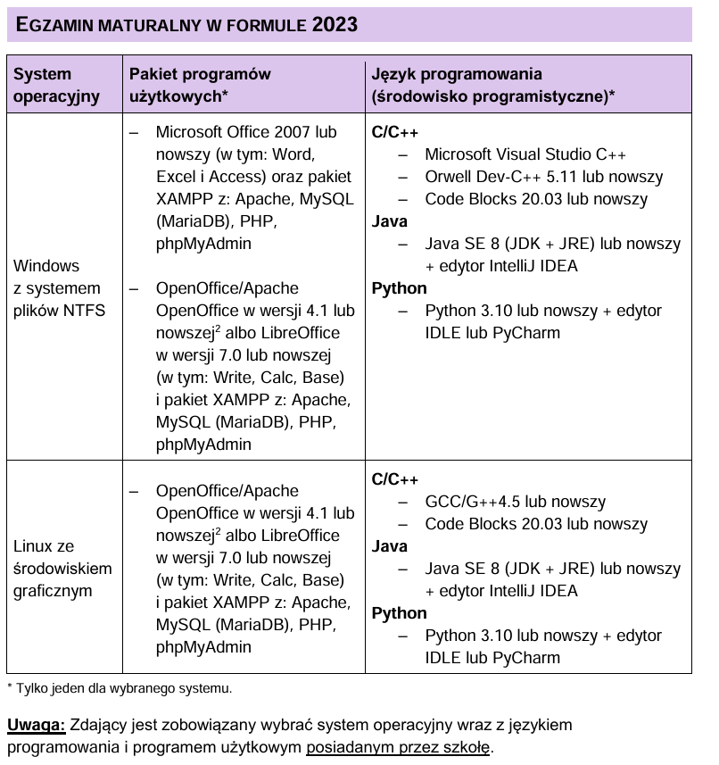
EGZAMIN Z INFORMATKI

Slide 16
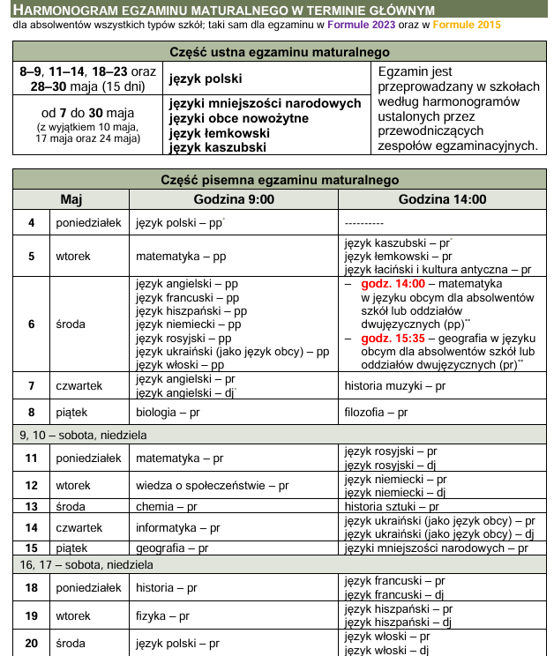
HARMONOGRAM MATUR 2025

Slide 17
EGZAMIN POPRAWKOWY
Do egzaminu maturalnego w terminie poprawkowym może przystąpić absolwent, który:
  przystąpił do wszystkich egzaminów z przedmiotów obowiązkowych w części ustnej i w części pisemnej i żaden z tych egzaminów nie został mu unieważniony
  przystąpił do egzaminu z co najmniej jednego przedmiotu dodatkowego na poziomie rozszerzonym, a w przypadku języka obcego – na poziomie rozszerzonym albo dwujęzycznym i co najmniej jeden egzamin z przedmiotu dodatkowego nie został mu unieważniony)
  nie zdał egzaminu maturalnego, tzn. nie uzyskał co najmniej 30% punktów, wyłącznie z jednego przedmiotu obowiązkowego w części ustnej ALBO w części pisemnej.

Slide 18
TERMIN EGZAMINU PORAWKOWEGO
Część pisemna – 24 sierpnia 2026 r. (poniedziałek), godz. 9:00.
Część ustna (język polski, języki obce nowożytne) – 25 sierpnia 2026 r. (wtorek).
Termin ogłaszania wyników egzaminu maturalnego 11 września 2026 r.

Slide 19

Dziękuję za uwagę ☺

